Slide 1
Подготовка к ОГЭ по биологии /из опыта работы/
Ладыгина Валентина Викторовна,
Учитель биологии
ГБОУ ЛНР
«Стахановская специализированная
школа № 9 имени А.Стаханова»

Slide 2
Нормативно-правовое регулирование:
Федеральный закон от 29.12.2012 N 273-ФЗ (ред. от 25.12.2023) "Об образовании в Российской Федерации" (с изм. и доп., вступ. в силу с 01.01.2024);
Приказ Минпросвещения России от 31.05.2021 N 287 (ред. от 22.01.2024) «Об утверждении федерального государственного образовательного стандарта основного общего образования» (Зарегистрировано в Минюсте России 05.07.2021 N 64101)
Приказ Минпросвещения России от 18.05.2023 N 370 (ред. от 19.03.2024) Об утверждении федеральной образовательной программы основного общего образования (Зарегистрировано в Минюсте России 12.07.2023 N 74223);
Приказ Министерства просвещения Российской Федерации, Федеральной службы по надзору в сфере образования и науки от 04.04.2023 № 232/551 «Об утверждении Порядка проведения государственной итоговой аттестации по образовательным программам основного общего образования» (Зарегистрирован 12.05.2023 № 73292)

Slide 3
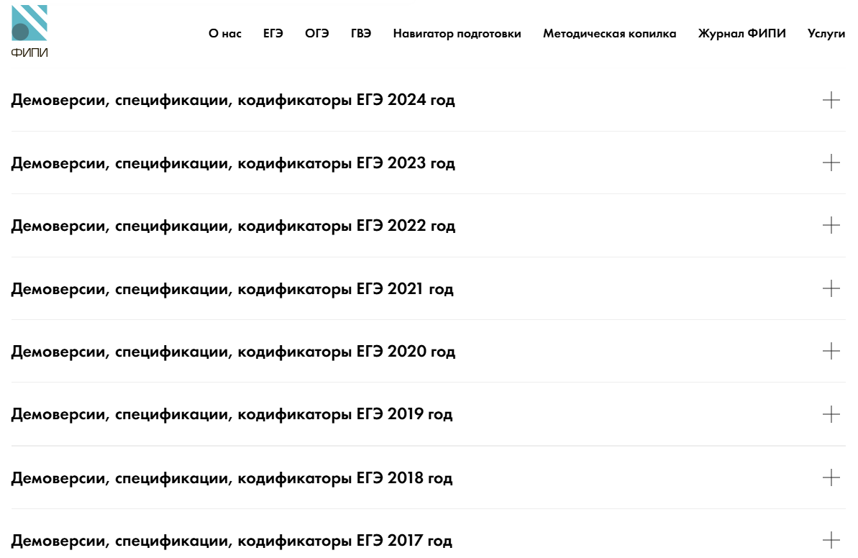

Slide 4
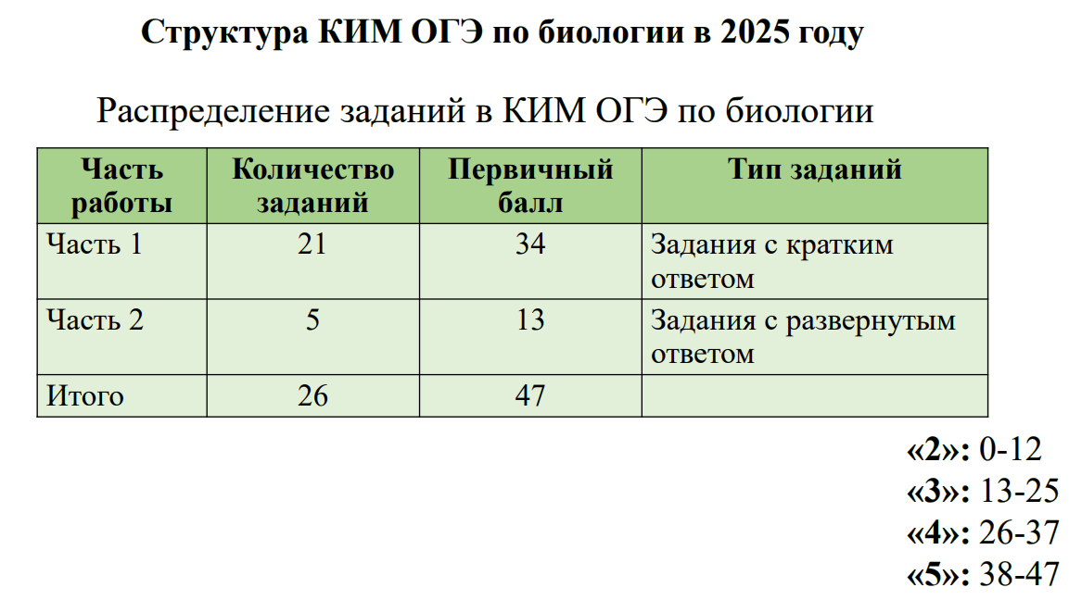

Slide 5
Проверяемые элементы содержания на основном государственном экзамене по биологии.
1. Биология - наука о живой природе. Методы научного познания.
2. Среда обитания. Природные и искусственные сообщества. Человек и окружающая среда.
3. Эволюционное развитие растений, животных и человека.
4. Организмы бактерий, грибов и лишайников.
5. Растительный организм. Систематические группы растений.
6. Животный орагнизм. Систематические группы животных.
7. Человек и его здоровье.

Slide 6
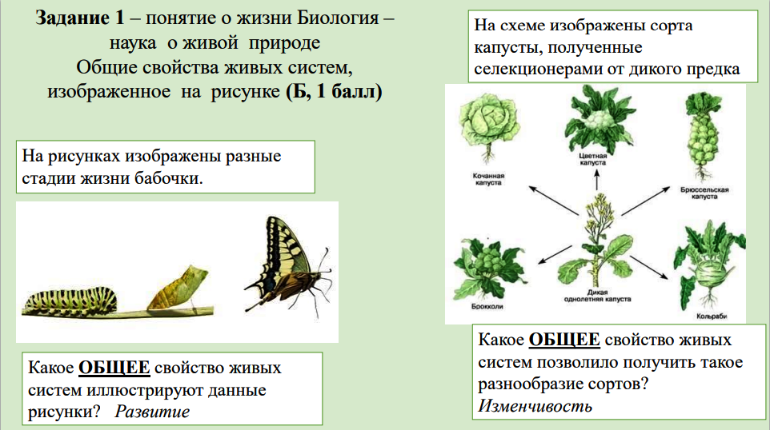
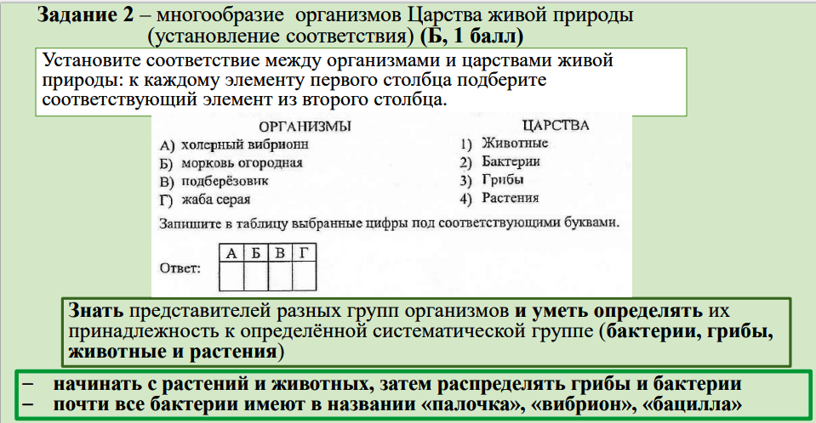
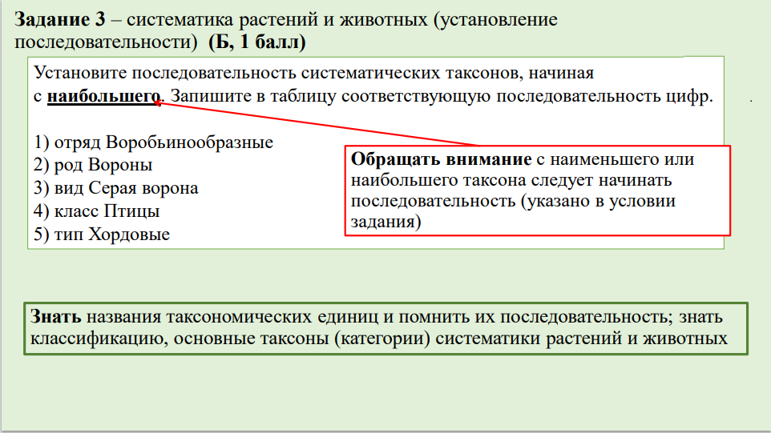
Примеры использования заданий из демоверсий в процессе подготовки к ОГЭ

Slide 7
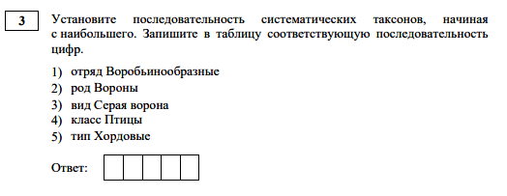
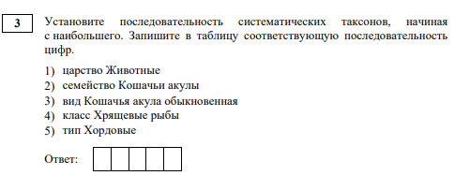
Тема (9 класс)
«Человек как часть природы»

Slide 8
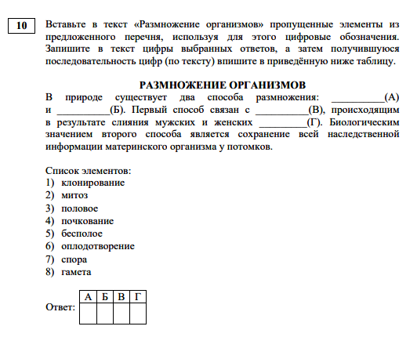
Тема (9 класс)
«Особенности размножения человека»

Slide 9
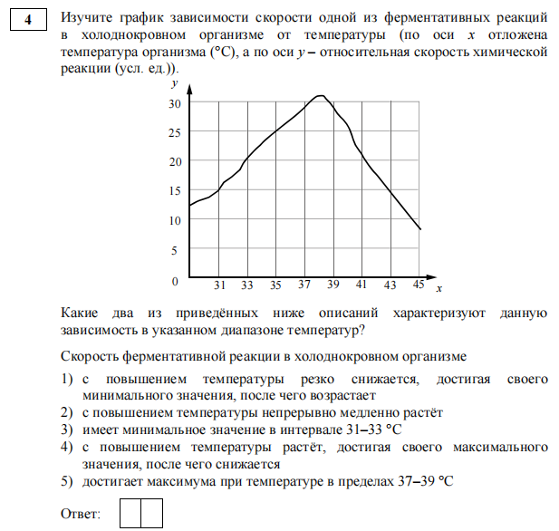
Тема (9 класс)
«Регуляция обмена веществ»

Slide 10
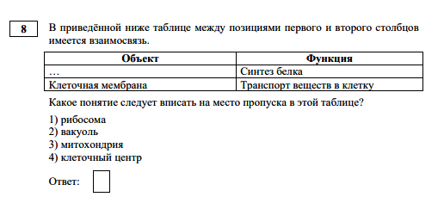
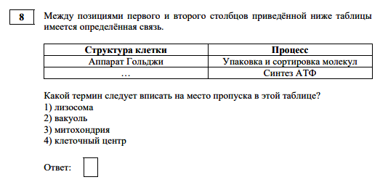
Тема (9 класс)
«Строение и химический
состав клетки»

Slide 11
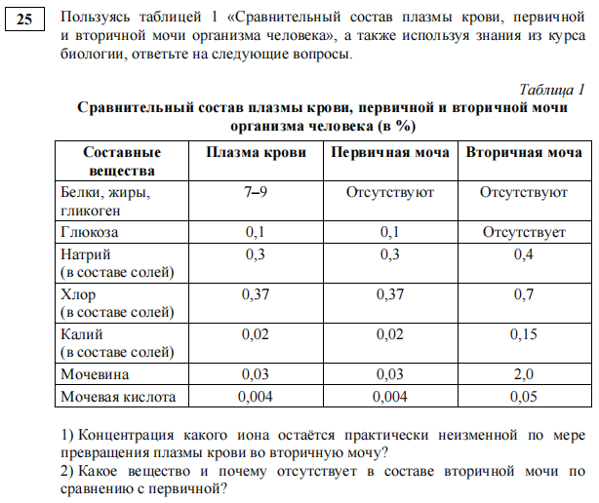
Тема (9 класс)
«Образование мочи. Регуляция работы органов
мочевыделительной системы»

Slide 12
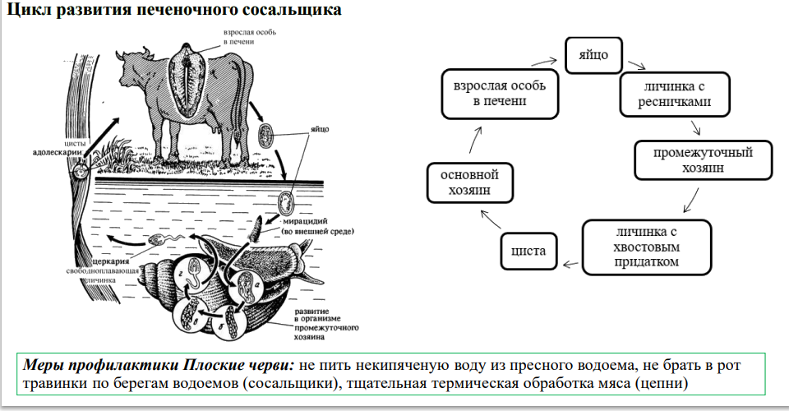
Тема (9 класс)
«Гигиена питания»

Slide 13
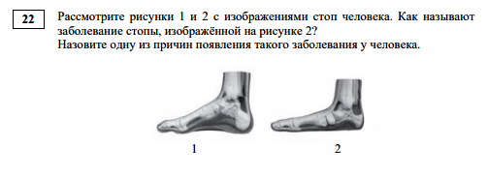
Тема (9 класс)
«Нарушения
опорно-двигательной системы»

Slide 14
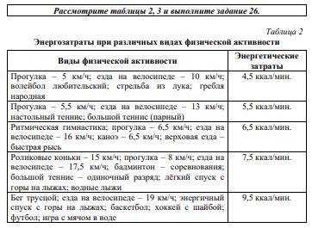
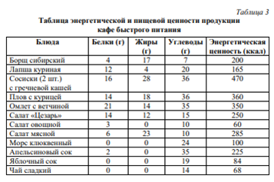
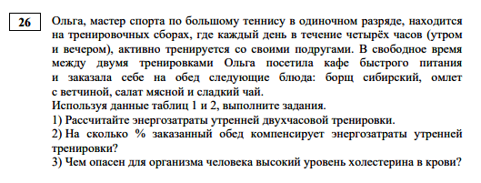
Тема (9 класс)
«Нормы и режим питания»

Slide 15
Дорогу осилит идущий
УДАЧИ!

